Slide 1
～たいんですが
Seeking advice using I ‘tai’

Slide 2
I’d like to…
VERBstem + たい です
Examples:
いきます go － いきたいです。 want to go
みます see － みたいです。 want to see
ききます hear － ききたいです。 want to hear

Slide 3
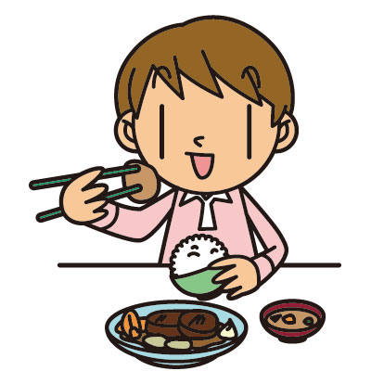
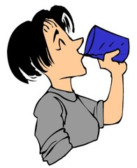
たべます
のみます
たべたい
のみたい

Slide 4

かきます
よみます
かきたい
よみたい

Slide 5


ききます
みます
ききたい
みたい

Slide 6
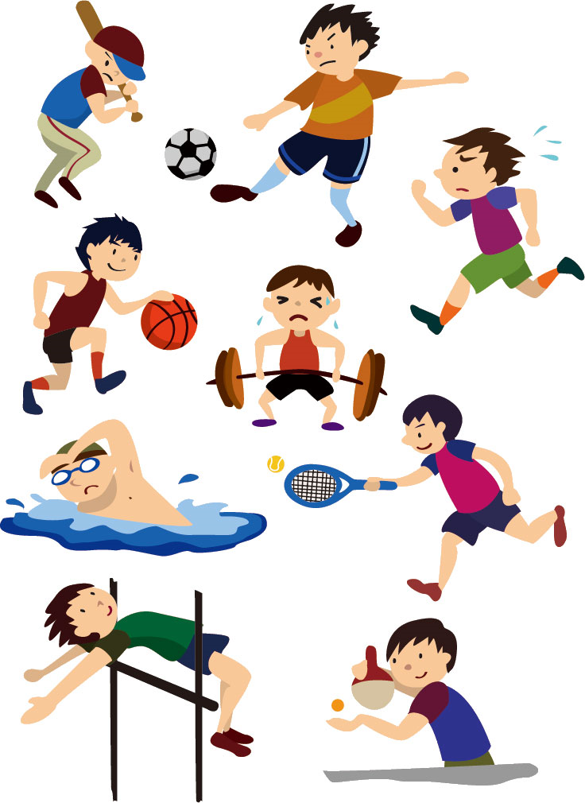

いきます
します
いきたい
したい

Slide 7
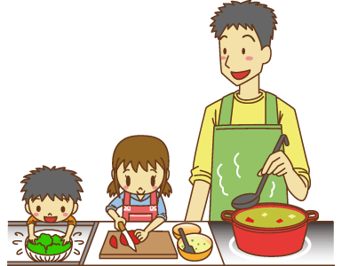
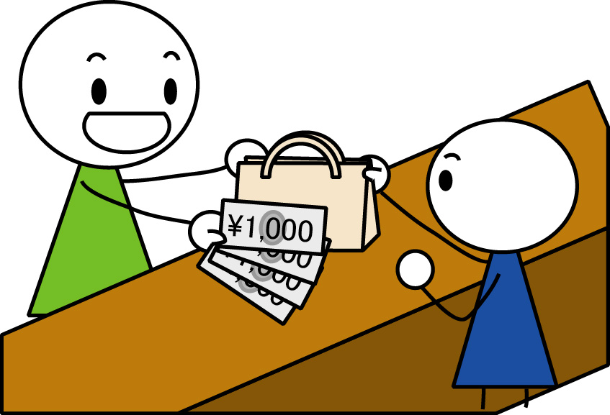
かいます
つくります
かいたい
つくりたい

Slide 8

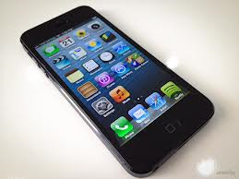
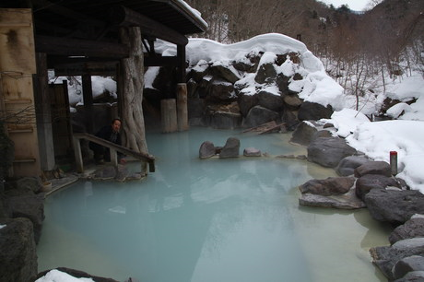
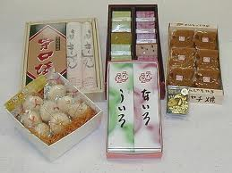
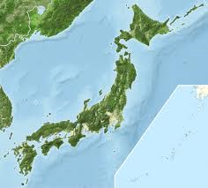
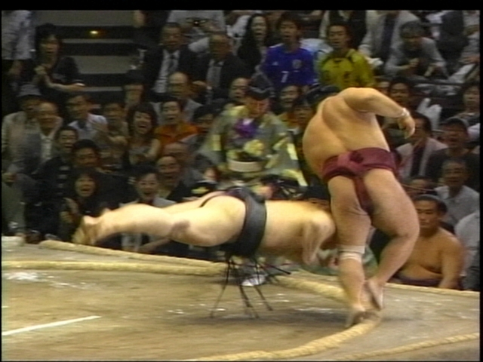
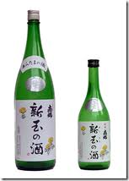
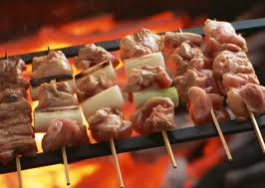
Using the pictures as prompts say what you want to do using たい form:
えいが
けいたい
おんせん
おみやげ
日本
すもう
おさけ
やきとり

Slide 9
Sample answers:
えいがを みたいです。
けいたいを つかいたいです。
おんせんに はいりたいです。
おみやげを かいたいです。
日本に いきたい です。
すもうを みたいです。
おさけを のみたいです。
やきとりを たべたいです。

Slide 10

A | THINGを VERBたいん ですが、QUESTIONが いいでしょうか。 I want to VERB but, QUESTION is a good one?
B | THINGは どうですか。 ADJECTIVE ですよ。 How about THING? It is ADJECTIVE.
A | ええ、 いい ですね。 Oh yes, that’s good.
Example:
A: えいがを みたいんですが、何が いいでしょうか。
B： ‘The Last Samurai’ は どうですか。 おもしろい ですよ。
A: ええ、いい ですね。
A: I want to watch a movie, what is a good one?
B: How about ‘The Last Samurai’? It’s interesting.
A: Oh yes, that’s good.
?

Slide 11
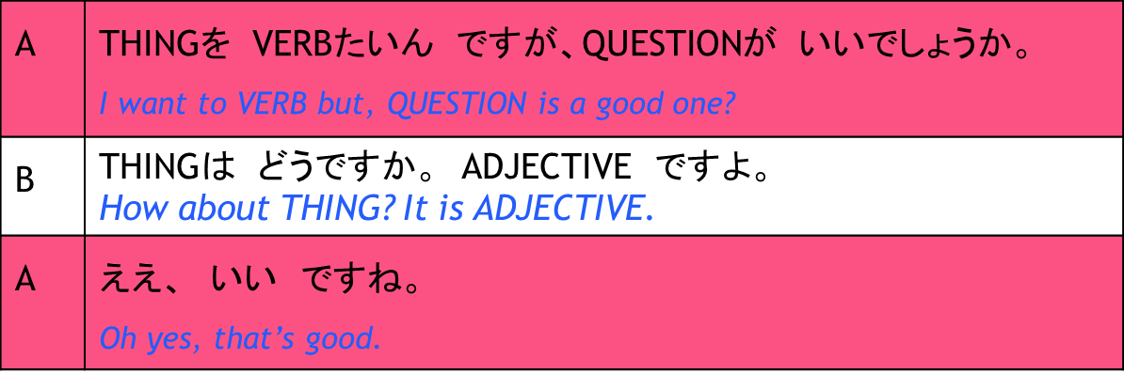

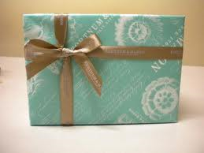
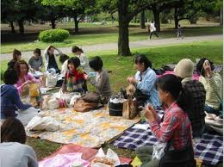
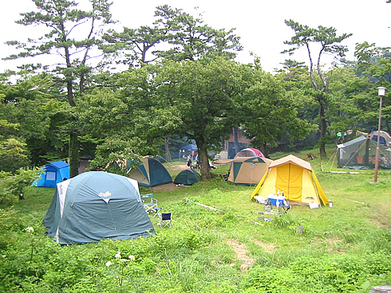
QUESTIONS:
なに – what
どこ – where
いつ – when
けいたい
日本
にほんりょうり
けんぶつ
プレセント
ピクニック
キャンプ

